Slide 1
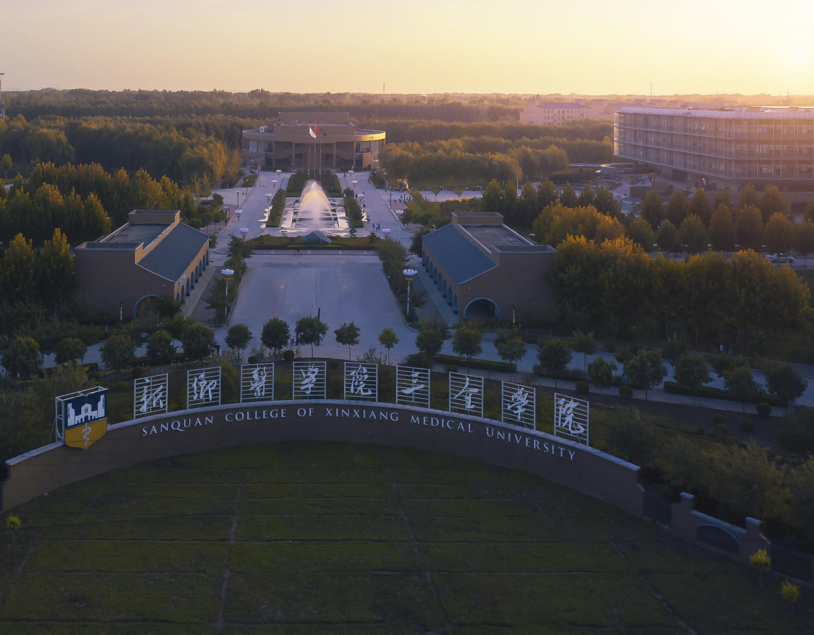

学务部
新乡医学院三全学院
学生资助“两节课”政策讲解
2023年9月

Slide 2
Part1 家庭经济困难学生认定
Part2 国家三金
Part3 学生综合奖学金
Part4 国家助学贷款
Part5 服兵役国家教育资助
Part6 校内资助

Slide 3
Part 1
家庭经济困难学生认定

Slide 4
一、家庭经济困难学生认定
1.开展时间 ：
9月 （以学校具体通知为准）
2.适用及认定范围 ：
全体学生（包括新生）
3.资助数据 ：
贫困等级分为特别困难（占学生总数1%）、比较困难（占学生总数5%）、一般困难（占学生总数30%）
4.注意事项 ：
(1)家庭经济困难量化结果作为国家助学金评定和发放的唯一标准
(2)家庭经济困难量化结果为本学年其他学生资助项目的重要依据

Slide 5
一、家庭经济困难学生认定
5.认定原则：
(1）坚持实事求是、客观公平。认定家庭经济困难学生要从客观实际出发，以学生家庭经济状况为主要认定依据，认定标准和尺度要统一，确保公平公正。
(2）坚持定量评价与定性评价相结合。既要建立科学的量化指标体系，进行定量评价，也要通过定性分析修正量化结果，更加准确、全面地了解学生的实际情况。
(3）坚持公开透明与保护隐私相结合。既要做到认定内容、程序、方法等透明，确保认定公正，也要尊重和保护学生隐私，严禁让学生当众诉苦、互相比困。
(4）坚持积极引导与自愿申请相结合。既要引导学生如实反映家庭经济困难情况，主动利用国家资助完成学业，也要充分尊重学生个人意愿，遵循自愿申请的原则。

Slide 6
一、家庭经济困难学生认定
6.适用及认定程序
学生申请
书院认定工作组评议、公示
学务部审核、公示
01
03
05
02
04
班级民主评议小组评议、公示
公示期无异议，报大学生资助工作领导小组批准，建立年度家庭经济困难学生信息库

Slide 7
Part 2
国家三金

Slide 8
二、国家三金
（一）国家奖学金
1
开展时间
预计10月（以学校具体通知为准）
2
适用及评选范围
参加本学年综合素质测评的大二及以上学生
3
名额及标准
根据河南省学生资助管理中心划拨学校名额确定，每生每年8000元，一次性发放

Slide 9
二、国家三金
（一）国家奖学金
4.评审条件：
（1）为我校在校二年级以上（含二年级），学年内无（专业教育、通识教育）考试（必修）、考查（基本素养）课成绩不及格现象；
（2）在校期间学习成绩优异；
（3）获得社会实践学分并获得社会实践奖励（含团体奖）；
（4）积极开展创新创业实践，参加学校相关活动并获得奖励或发布相关文章；
（5）综合素质评价成绩和考试（必修）课平均成绩均在评价班级排名前10%。

Slide 10
二、国家三金
（一）国家奖学金
5.适用及评选程序
学生申请
书院国家奖助学金评审小组审议、公示
公示期无异议，报大学生资助工作领导小组审议
报河南省学生
资助管理中心
01
03
05
07
02
04
06
班级评定、公示
学校国家奖学金评审委员会审议、公示
报院务会批准

Slide 11
二、国家三金
（二）国家励志奖学金
1
开展时间
预计10月（以学校具体通知为准）
2
适用及评选范围
参加本学年综合素质测评的大二及以上的家庭经济困难学生
3
名额及标准
根据河南省学生资助管理中心划拨学校名额确定，每生每年5000元，一次性发放

Slide 12
国家三金
（二）国家励志奖学金
4.评审条件：
（1）申请者必须为当年经学校认定的家庭经济困难学生生活俭朴，不铺张浪费；
（2）为我校在校二年级以上（含二年级），学年内无（专业教育、通识教育）考试（必修）、考查（基本素养）课成绩不及格现象；
（3）综合素质评价成绩和考试（必修）课平均成绩均在评价班级排名前25%。

Slide 13
二、国家三金
（二）国家励志奖学金
5.适用及评选程序
学生申请
书院国家奖助学金评审小组审议、公示
公示期无异议，报大学生资助工作领导小组审议
报河南省学生
资助管理中心
01
03
05
07
02
04
06
班级评定、公示
学校国家奖学金评审委员会审议、公示
报院务会批准

Slide 14
二、国家三金
（三）国家助学金
1
开展时间
预计10月（以学校具体通知为准）
2
适用及评选范围
全体在校生中参加本年度家庭经济困难学生认定的学生
3
名额及标准
根据河南省学生资助管理中心划拨学校名额确定，其中一等助学金4000元；二等助学金3300元；三等助学金2600元；按照秋春季两学期发放

Slide 15
二、国家三金
（三）国家助学金
4.评审条件：
申请者必须为当年经学校认定的家庭经济困难学生，生活俭朴，不铺张浪费。
5.注意事项：
（1）国家奖学金、国家励志奖学金、国家助学金简称“国家三金”；
（2）国家助学金评定和发放以本年度家庭经济困难量化成绩为依据。

Slide 16
二、国家三金
（三）国家助学金
6.适用及评选程序
学生申请
书院国家奖助学金评审小组审议、公示
公示期无异议，报大学生资助工作领导小组审议
报河南省学生
资助管理中心
01
03
05
07
02
04
06
班级评定、公示
学务部审核、公示
报院务会批准

Slide 17
Part 3
学生综合
奖学金

Slide 18
三、学生综合奖学金
开展时间
预计11月（以学校具体通知为准）
适用及评选范围
参加本学年综合素质测评的大二及以上学生
总获奖名额占参评人数15%。其中：一等奖学金1500元（占参评人数2%）；二等奖学金1000元（占参评人数5%）；三等奖学金600元（占参评人数8%）。一次性发放。
名额及标准

Slide 19
三、学生综合奖学金
（1）坚决拥护党的路线方针政策，遵守国家法律、法规以及学校的各项规章制度；
（2）明礼诚信，尊师爱校，团结友善，勤俭自强，积极参加各项有益的集体活动；
（3）勤奋学习，善于创造，成绩优良。
评审条件
评定依据
综合奖学金评定以学生综合素质评价成绩为基本依据

Slide 20
三、学生综合奖学金
7.适用及评选程序
学生申请
书院审议、公示
公示期无异议，报大学生资助工作领导小组审议
董事长批准
01
03
05
07
02
04
06
班级评定、公示
学务部审核、公示
报院务会批准

Slide 21
Part 4
国家助学贷款

Slide 22
五、国家助学贷款
（一）校园地国家助学贷款
01
开展时间
预计9-11月（以学校具体通知为准）
02
适用范围
家庭经济困难学生
03
注意事项
（1）原则上申请贷款学生需为本年度家庭经济困难学生；
（2）“不让一名学生因家庭经济困难而失学”，坚持“应贷尽贷”。
04
贷款额度
自2021年秋季学期开始，全日制本专科学生每人每年申请贷款额度由不超过8000元提高至不超过12000元，优先用于支付在校期间学费和住宿费，超出部分可用于弥补日常生活费。

Slide 23
五、国家助学贷款
（一）校园地国家助学贷款
05
申请条件
（1）具有中华人民共和国国籍且持有中华人民共和国居民身份证；
（2）具有完全民事行为能力（未成年人申请国家助学贷款须由其法定监护人书面同意）；
（3）遵守学校各项规章制度，无违法违纪行为；
（4）诚实守信，无酗酒、吸烟等不良嗜好或消费习惯；
（5）学习刻苦，能够正常完成学业，生活俭朴，不铺张浪费；
（6）因家庭经济困难，在校期间学生本人及其家庭所能获得的收入不足以支付完成学业所 需基本费用（包括学费、住宿费、基本生活费）；
（7）符合约定的其他条件。

Slide 24
五、国家助学贷款
（一）校园地国家助学贷款
6.适用程序
学生申请
学务部审核并上报河南省学生资助管理中心
组织学生签订本年度贷款合同
01
03
05
02
04
06
书院初审
报国开行河南省分行审批通过
贷款发放

Slide 25
五、国家助学贷款
（二）生源地国家助学贷款
01
开展时间
以当地学生资助管理中心通知为准
02
适用范围
家庭经济困难学生
03
注意事项
鼓励学生进行生源地国家助学贷款
贷款额度
04
自2021年秋季学期开始，全日制本专科学生每人每年申请贷款额度由不超过8000元提高至不超过12000元，优先用于支付在校期间学费和住宿费，超出部分可用于弥补日常生活费
05
适用及认定程序
具体办理程序按照当地资助中心通知要求

Slide 26
Part 5
服兵役国家教育资助

Slide 27
六、服兵役国家教育资助
01
02
03
04
05
  开展时间
根据省资助中心通知时间开展
  适用范围
应征入伍服义务兵役、招收为士官、退役后复学或入学的高等学校学生
适用程序
严格按照国家政策和省资助中心通知要求开展
注意事项
具体发放根据财政拨款时间确定，及时足额发放
发放标准
学费补偿、国家助学贷款代偿以及学费减免标准，本专科生每生每年最高不超过12000元

Slide 28
Part 6
校内资助

Slide 29


七、校内资助
（一）学费缓交
开展时间
1
5月、9月（以学校具体通知为准）
适用范围
2
家庭经济困难学生或已办理国家助学贷款学生
根据学生家庭经济状况、国家助学贷款情况等，学生可以缓期缴纳一部分学费
3
（1）国家助学贷款获得贷款额度为缓交金额
（2）其他特殊情况需要缓交学费的，需要书院核实后，报相关部门审核
4

Slide 30
七、校内资助
（二）新生入学“绿色通道”
开展时间
1
预计9月（以学校具体通知为准）
适用范围
2
新入学家庭经济困难学生
对被录取入学的家庭经济困难新生，一律先办理入学手续，然后根据核实后的情况，分别采取不同办法予以资助
3
（1）国家助学贷款获得贷款额度为缓交金额
（2）其他特殊情况需要缓交学费的，需要书院核实后，报相关部门审核
4

Slide 31
七、校内资助
（三）勤工助学
开展时间
全年（以学校具体通知为准）
适用范围
资助对象：原则上三年制专业一年级学生、四年制专业一年级至二年级学生及五年制专业一年级至三年级学生可申请勤工助学工作。申请者需通过当年家庭经济困难学生认定。
注意事项
根据岗位设置和人数需求
适用及认定程序
根据学校相关政策文件开展

Slide 32
七、校内资助
（四）其他资助
开展时间
适用及认定范围
全年（以学校具体通知为准）
财政性资助、学校自有资金资助
适用及认定程序
注意事项
根据国家和学校相关政策开展
具体资助人数和标准根据政策文件执行

Slide 33
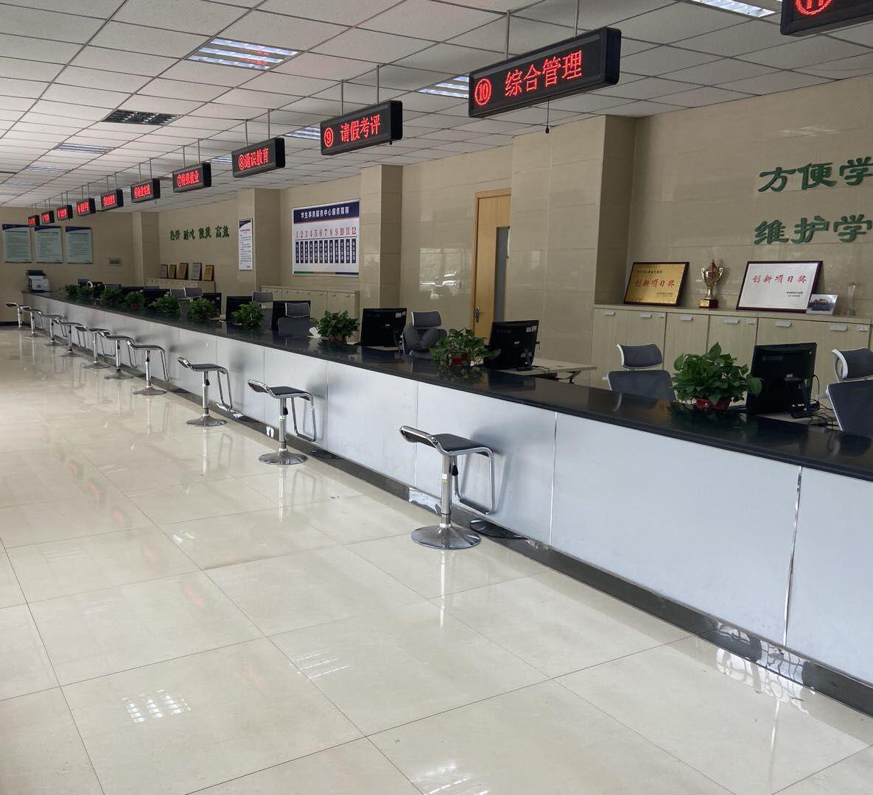
感谢各位聆听

